Slide 1
TIẾNG VIỆT 1
Tập 1
Tuần 5
Bài 22: ng – ngh

Slide 2
Khởi động
5

Slide 3
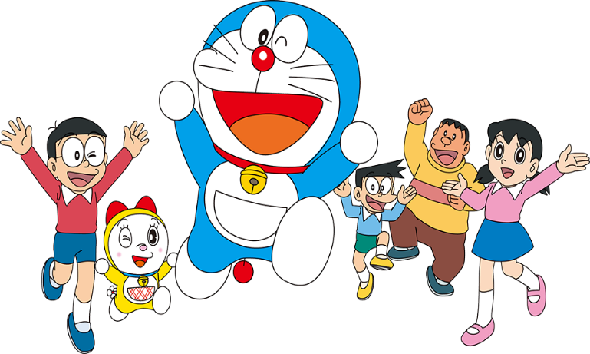
Trò chơi
MẢNH GHÉP
1

Slide 4
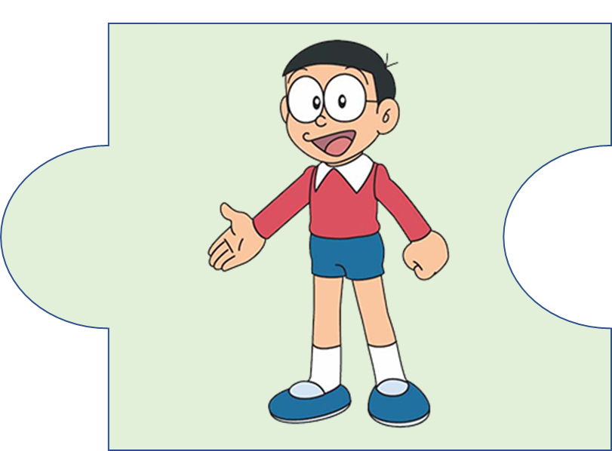
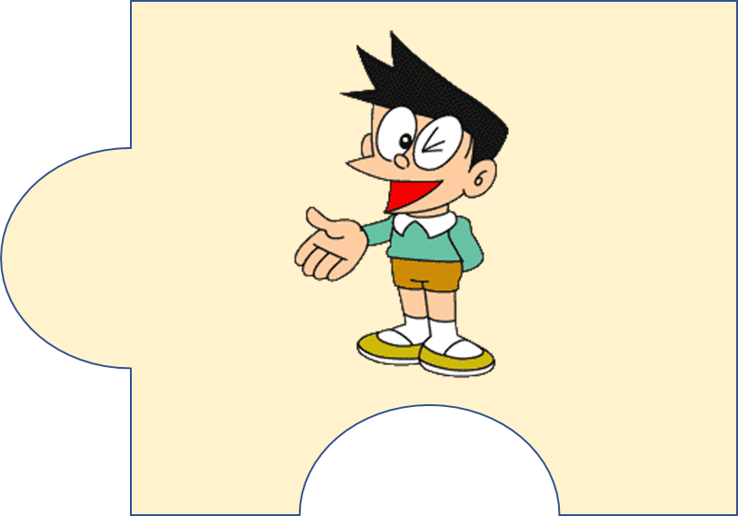
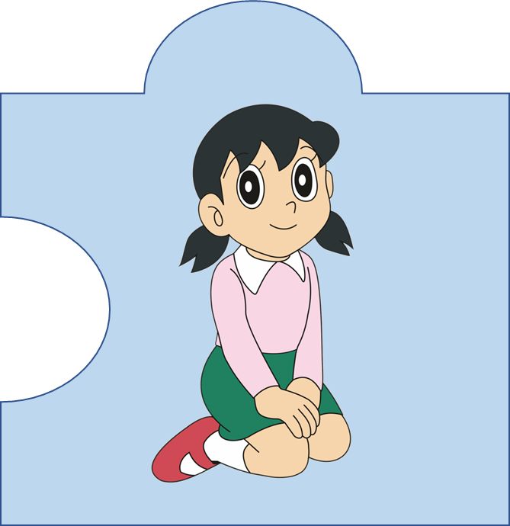
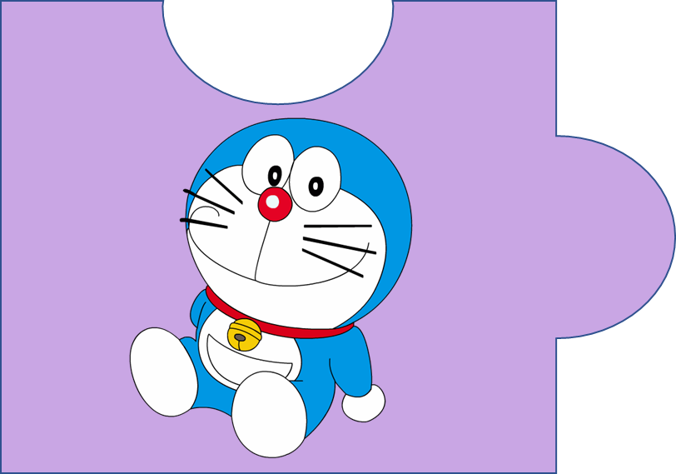
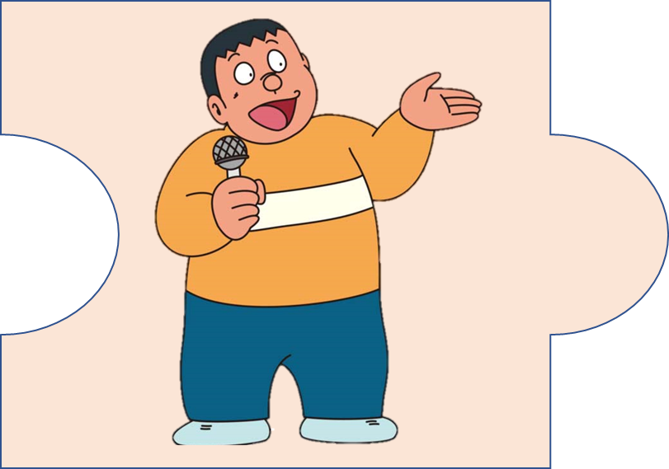

Slide 5
Em hãy điền g/ gh vào chỗ trống:
Nhà có …ế …ỗ.
1

Slide 6
Em đọc câu sau:
Nhà Bi có giỗ.
1

Slide 7
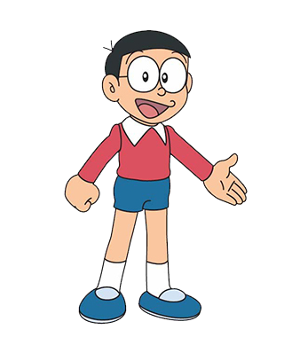
Em đọc câu sau:
Bi đi nhè nhẹ.
1

Slide 8
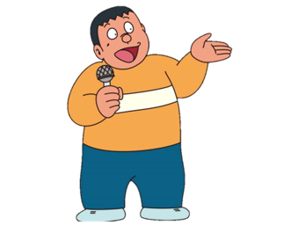
Em tìm tiếng có chứa âm nh.
1

Slide 9
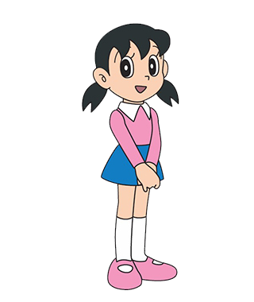
Em đọc từ sau:
kì đà
1

Slide 10
Em nói tiếng chứa âm kh.
1

Slide 11
ngh
ng
BÀI
22

Slide 12
Khám phá
5

Slide 13
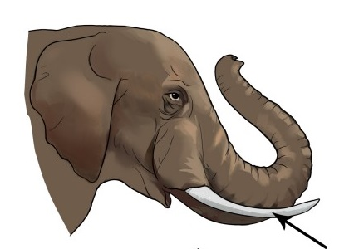
ngà
ng
à
ngà
ng
ngờ - a - nga - huyền - ngà
1

Slide 14
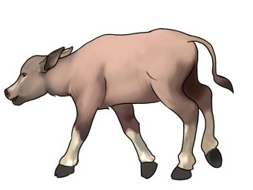
nghé
ngh
é
ngh
nghé
ngờ - e - nghe - sắc - nghé
1

Slide 15
ngà
nghé
1

Slide 16
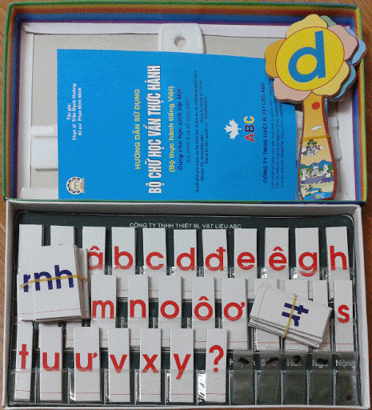
ngà
nghé

Slide 17
So sánh
ng
ngh

Slide 18
Tiếng nào có chữ ng? Tiếng nào có chữ ngh?

Slide 19
Tìm tiếng ngoài bài có âm:
ng
ngh

Slide 20
Ghi nhớ

Slide 21
Cảm ơn quý thầy cô đã đến thăm lớp Chúc các em học tốt!

